Slide 1
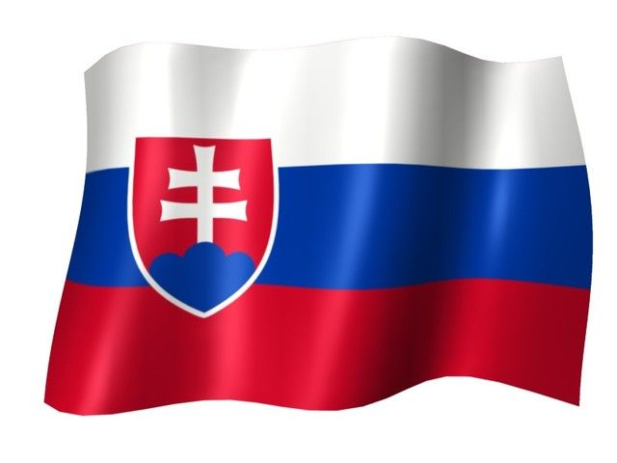
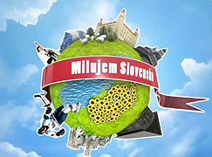
Moja vlasť

Slide 2
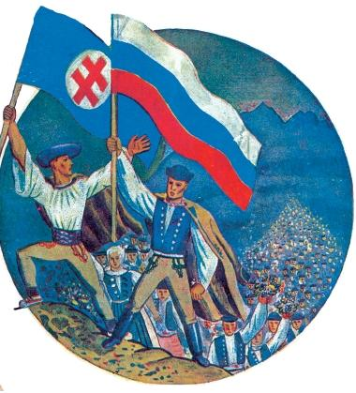
národ
je historicky vzniknuté spoločenstvo ľudí vytvorené pôsobením rôznych faktorov, ako sú spoločné územie, kultúra, jazyk, história, náboženstvo a podobne (znaky národa).

Slide 3
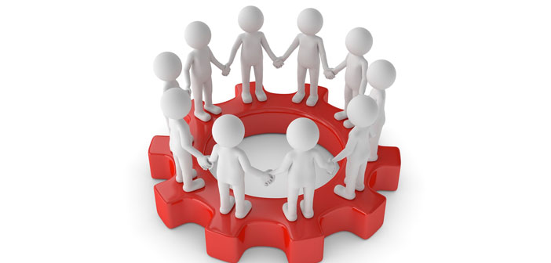
štát
je právna inštitúcia
vzniká na základe spoločenskej zmluvy
je historickou kategóriou, má svoj vývoj, svoje dejiny
je organizačná jednotka ľudskej spoločnosti vymedzená územím a vlastnou identitou
združenie osôb žijúcich na vymedzenej časti zemského povrchu
základná mocenská organizácia spoločnosti na istom území

Slide 4
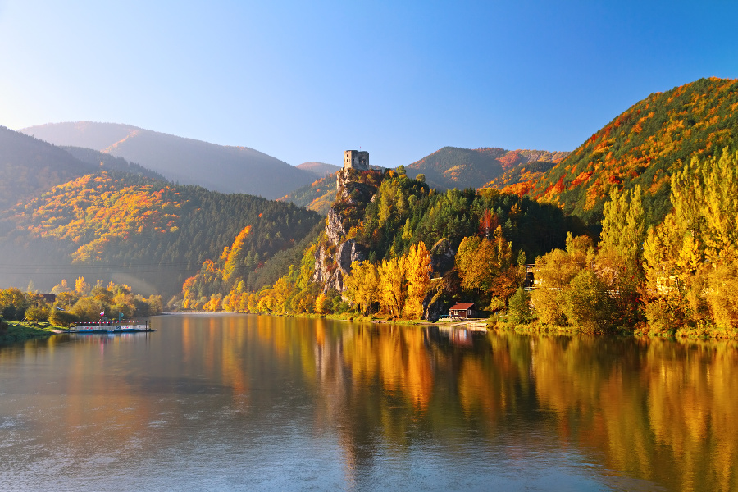
vlasť
môže byť: krajina, v ktorej sa niekto narodil, z ktorej niekto pochádza; rodná zem, domovina, otčina. Miesto, krajina, odkiaľ niečo pochádza, kde niečo vzniklo, kde má niečo svoj pôvod.

Slide 5
republika
vznik v antickom Grécku a Ríme
z latinského res publica - „vec verejná“
forma štátneho zriadenia, v ktorej sa zvrchovaná moc (parlament, prezident) volí na určité obdobie
je forma vlády (napr. demokratická republika)

Slide 6
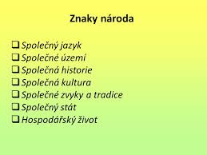
Znaky národa

